Slide 1
Забележителности в България(1 част)

Slide 2
Белинташ
Белинташ (Беланташ, среща се и като Белънташ, а като малко по-остаряла форма и „Бели таши“) е скала с форма на малко плато в Родопите, носеща следи от човешка дейност. Предполага се, че това е култов обект датиращ от Енеолита, който е бил използван за ритуални нужди от населяващите района племена, като самата му същност и предназначение все още не са напълно изяснени. Съществуват и хипотетични предположения, че съществуващото древно светилище е било посветено на бог Сабазий, в по-късните епохи, когато траките населяват този район на планината. На горната площадка на скалата са издълбани кръгли отвори, улеи, ниши и стъпала, които според някои образуват карта на звездното небе.

Slide 3
Дължината на скалната площадка е около 300 m, с надморска височина 1225 m. Намира се на 30 km югоизточно от гр.Асеновград. Това е второто най-голямо скално-изсечено светилище в България (след Перперек), разположено на площ от ок. 5 декара, върху издължена (в посока север-юг) скална плоскост, със среден наклон на изток от около 18º.
Според проф. Валерия Фол Белинташ е един от най-ярките примери за многофункционално свято място. Такива светилища служат за общение с природата по време на нейния годишен цикъл. Някои учени смятат, че светилището, освен ритуалното си предназначение, е служело и за астрономически измервания. На този етап от изследванията на светилището, може да се твърди, че Белинташ е едно от култовите средища, където, (както във Фригия и други места в Мала Азия), е имало изправени изображения, изработени от камък или дърво, свидетелство за което са специфичните легла в плоските скали.

Slide 4
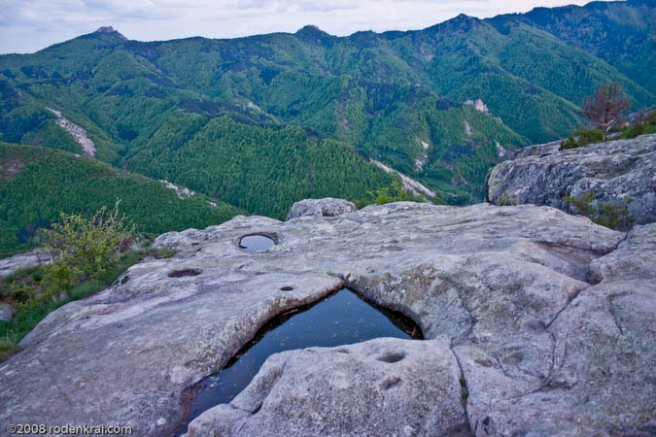

Slide 5
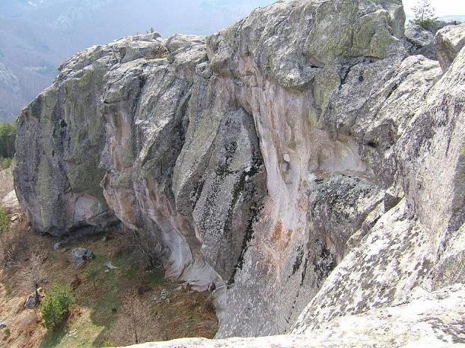

Slide 6
Райско пръскало
Райско пръскало, Калоферско пръскало или Голям джендемски водопад е водопад, намиращ се на Пръскалска река, ляв приток на Бяла река.Той е най-високият водопад на Балканския полуостров. Разположен е в Стара планина под връх Ботев. Намира се в Национален парк „Централен Балкан“, в природния резерват Джендема. Събира води от снежните преспи, разположени под върха, които образуват река Пръскалска, и има височина 124,5 метра. Водопадът дава началото на приток на Бяла река, чийто водосбор влиза в резерват Джендема. В подножието на водопада се намира хижа Рай — изходен пункт за посещението му. Местността и природата са впечатляващи, а скалите привличат много любители на скалното катерене. И независимо от това, че е посещаван от многобройни туристи, водопадът и местността са запазили непокътнатия си и чист облик.

Slide 7
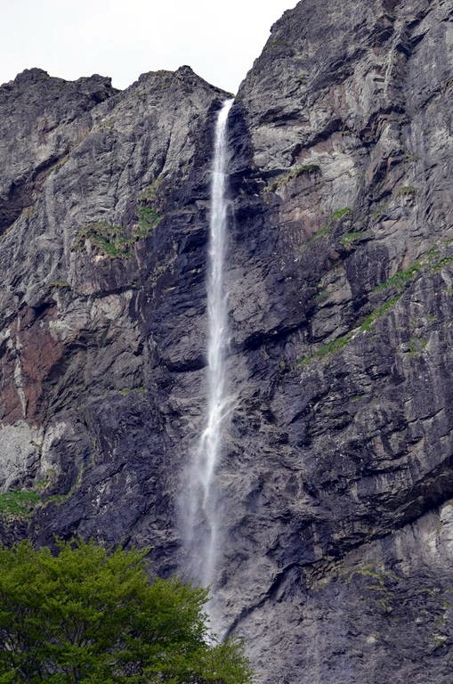
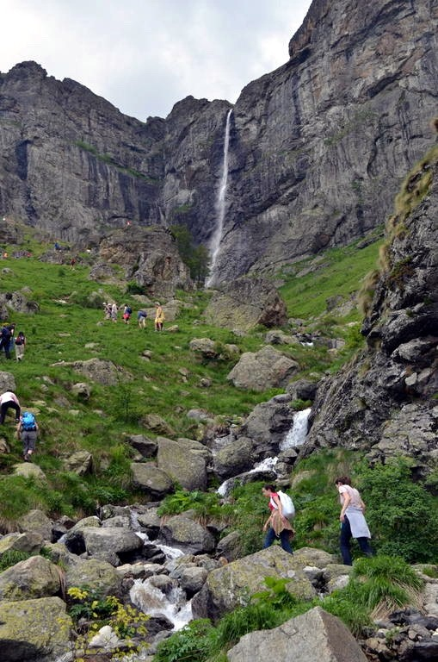

Slide 8
Връх Шипка
Шипка е връх в Стара планина с надморска височина 1326 метра, разположен на изток от Шипченския проход. До 23 ноември 1951 г. върхът носи името Свети Никола, а след това до 7 октомври 1977 г. – връх Столетов. Върхът символизира героизма и самопожертвувателните усилия за освобождението на България от Османско робство.През 1934 г. на върха е построен Паметникът на свободата, до който водят автомобилен път и каменно стълбище.Паметникът е част от Парк-музей „Шипка“. Шипка се нарича и върхът (с височина 1232 m), разположен на север от главното било и на запад от Шипченския проход.

Slide 9
По време на Руско-турската война (1877 – 1878) в началото на август 1877 г. генерал Николай Столетов организира отбраната на Шипченския проход, като разполага Шипченския отряд (в който влизат и 1, 2, 3, 4 и 5 дружина на Българското опълчение) на връх Св. Никола, връх Орлово гнездо и връх Шипка. Решителните сражения се водят от 21 до 26 август 1877 г. Защитниците показват изключителен героизъм и въпреки численото превъзходство на противника, атаките са отблъснати.Паметникът на свободата на връх Шипка е сред 100 национални туристически обекта на БТС под номер 93. Печат има на касата.

Slide 10
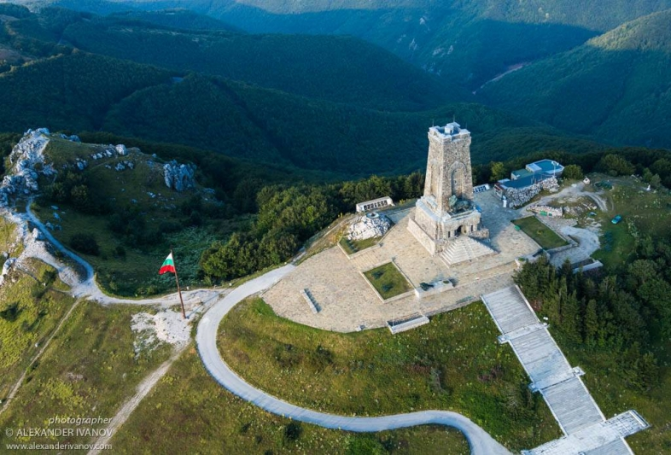

Slide 11
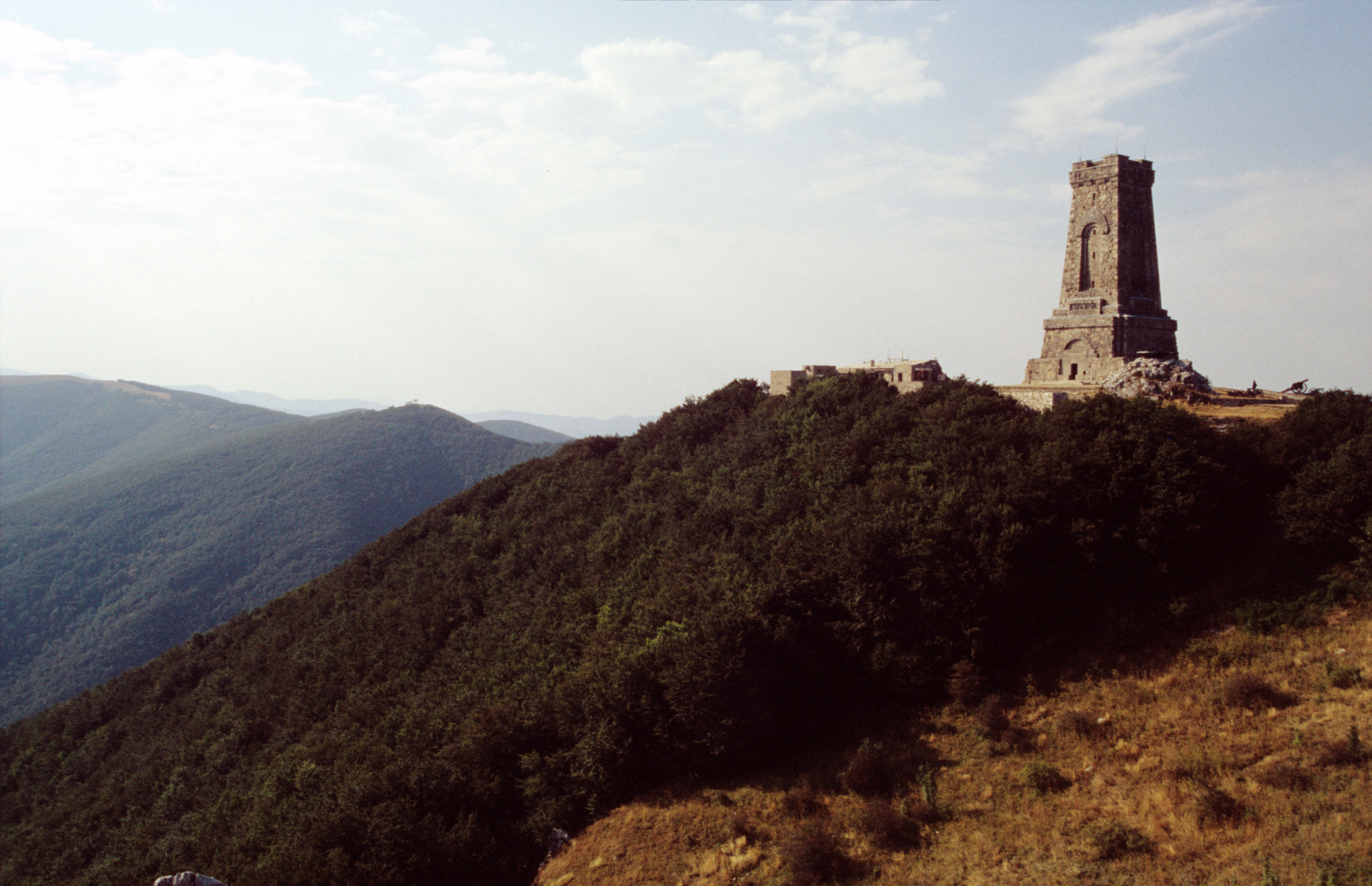

Slide 12
Перперикон
Перперико̀н или Перперѐк е археологически комплекс в Източните Родопи, състоящ се от голямо мегалитно светилище от преди 8000 години през каменната ера, паметници от античността и средновековна крепост. При траките, Перперек е свещен скален град, столица и крепост с царски дворец. По-късно тук са живели римляни, готи, византийци и българи. Унищожен е от османските турци в XIV в.

Slide 13
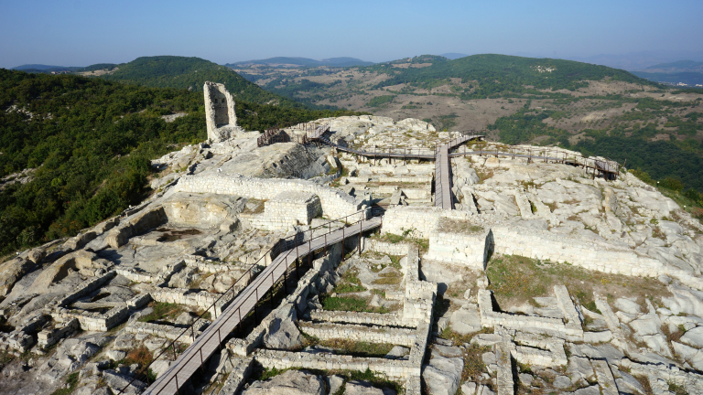

Slide 14
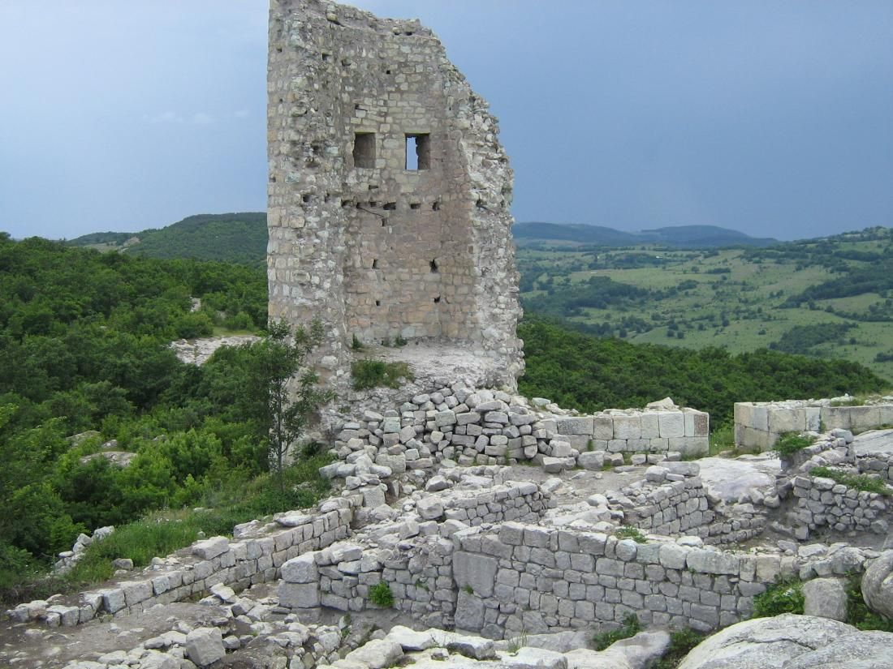

Slide 15
Етър (музей)
Етнографски музей на открито „Етър“, или Етъра, е музей на открито в едноименния квартал на Габрово.Представлява възстановка на българския бит, култура и занаятчийство. Той е първият по рода си музей в България. Открит е на 7 септември 1964 г. Музеят е разположен на 8 км южно от основната част на Габрово.В ЕМО „Етър“ се намира единствената в България сбирка на народна техника на вода. Тя съдържа 10 експоната и е една от богатите и добре организирани технически сбирки сред европейските музеи на открито.

Slide 16
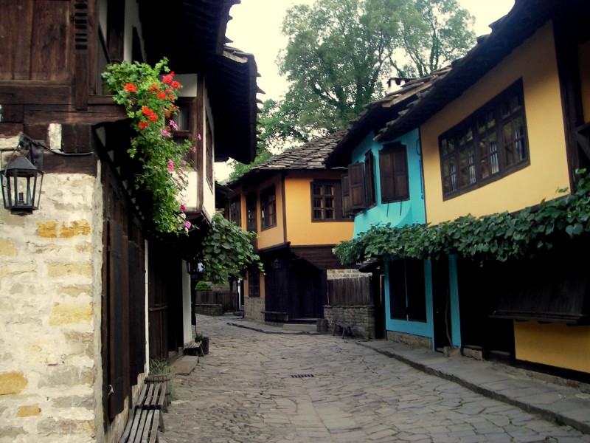

Slide 17
